Slide 1

BÁO CÁO KHOÁ LUẬN TỐT NGHIỆP
Tên đề tài:
COFFEEGO-NỀN TẢNG ĐẶT BÀN QUÁN CÀ PHÊ TÍCH HỢP AI ASSISTANT VÀ THANH TOÁN ĐIỆN TỬ
GVHD: Ths.Phan Long
Thành viên:
Nguyễn Quang Đạt
Phan Xuân Đức
Phạm Tuấn Huy
Nguyễn Văn Khánh
Hoàng Trọng Tấn

Slide 2


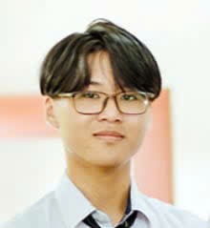
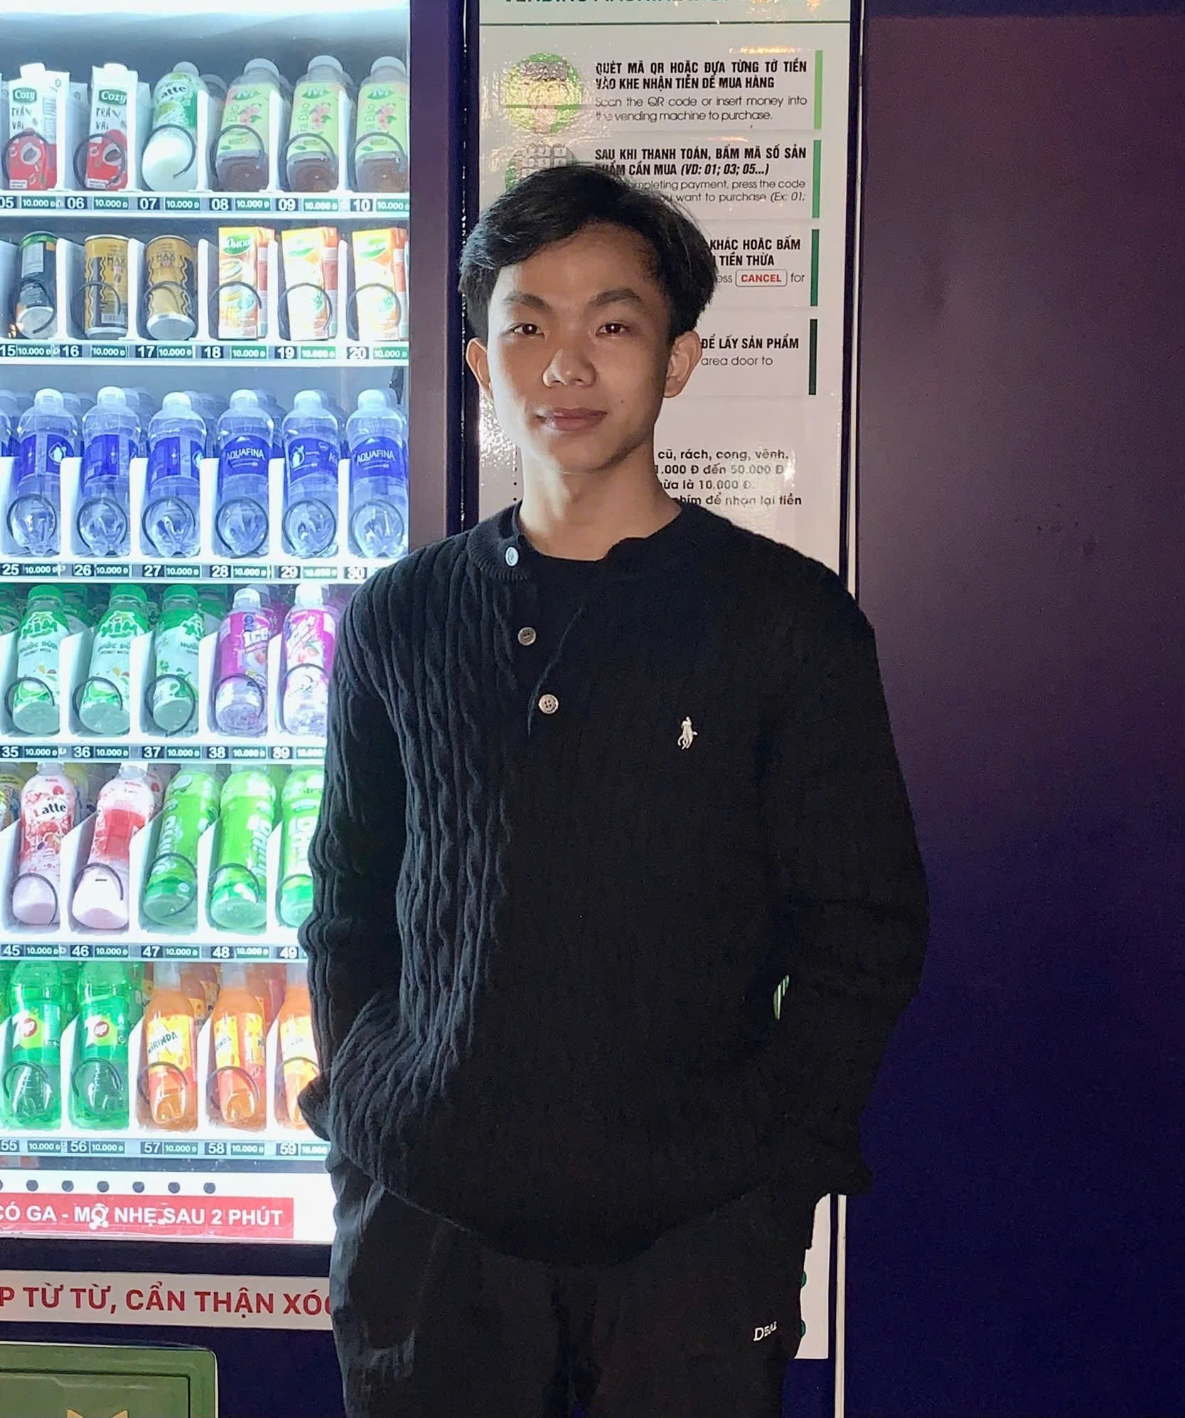
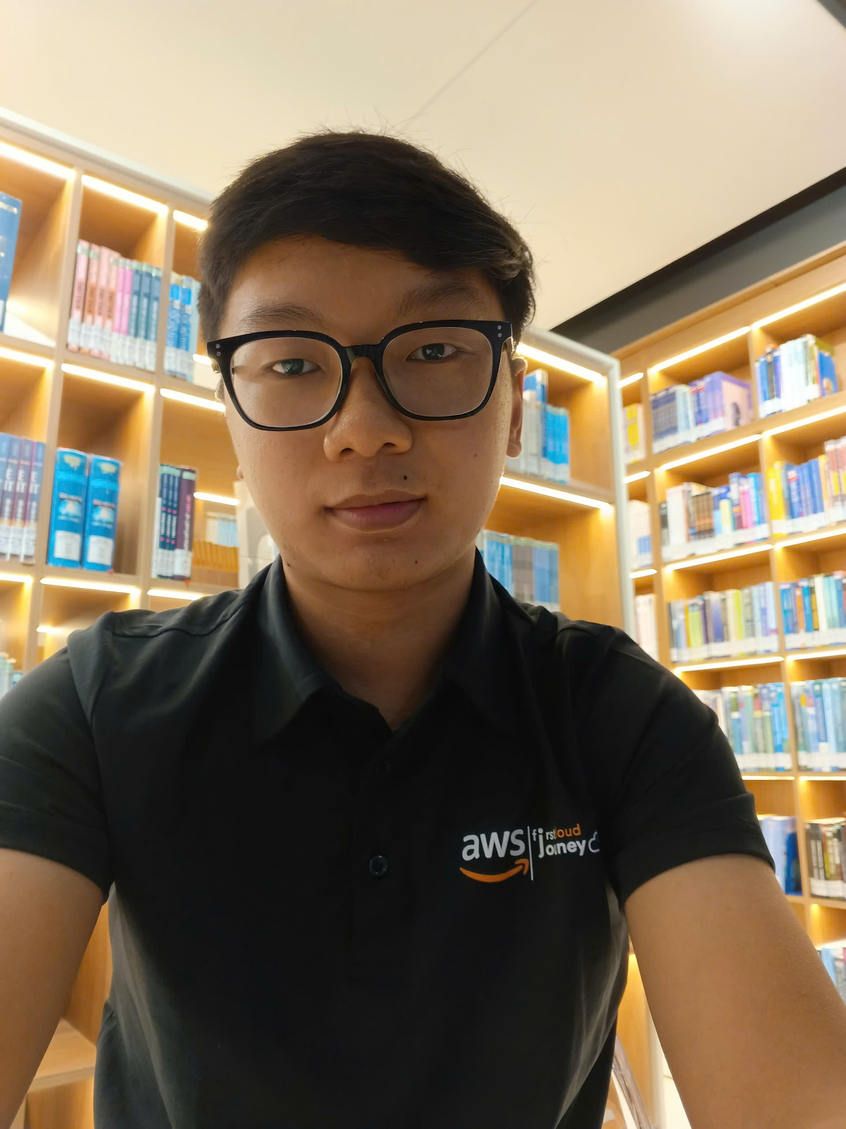
Thành viên dự án
Scrum Master
Phạm Tuấn Huy
Scrum Master
Nguyễn Quang Đạt
Member
Phan Xuân Đức
Member
Nguyễn Văn Khánh
Member
Hoàng Trọng Tấn
Member
1

Slide 3
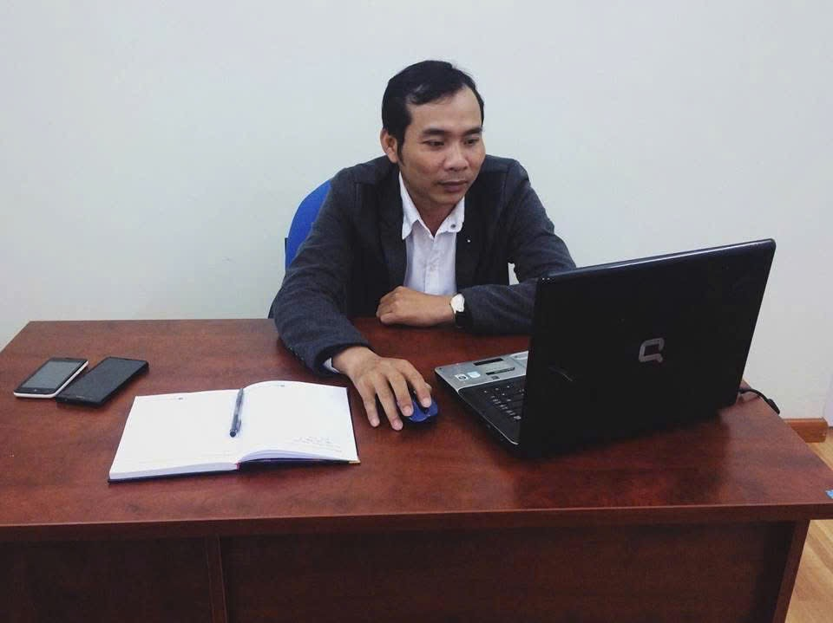
Mentor
ThS.Phan Long
Giảng viên Khoa CNTT – ĐH Duy Tân
Email: phanlong92@gmail.com
Scrum Master
2

Slide 4
Mục lục
Tổng quan dự án
Mô tả quy trình
Kế hoạch dự án
Yêu cầu
Database
VI. Testing
VII. Prototype
VIII. Quản lý
IX. Reflection
X. Demo
3

Slide 5
I. TỔNG QUAN DỰ ÁN
4

Slide 6
Giới thiệu
Trong bối cảnh công nghệ ngày càng phát triển, việc ứng dụng chuyển đổi số vào hoạt động kinh doanh quán cà phê trở nên cần thiết. Thực tế cho thấy, hình thức đặt bàn và quản lý thủ công tại quán gây khó khăn trong việc quản lý thông tin và làm giảm trải nghiệm của khách hàng.
Vì vậy, CoffeeGo được xây dựng như một nền tảng quản lý và đặt bàn cho quán cà phê, cho phép khách hàng điền thông tin đặt bàn trực tuyến một cách nhanh chóng. Hệ thống tích hợp AI Assistant để hỗ trợ tư vấn và thanh toán điện tử, góp phần nâng cao hiệu quả quản lý và chất lượng dịch vụ của quán.
5

Slide 7
Chức năng tổng quát
Chức năng Khách vãng lai: Đăng ký,xem thực đơn,xem bài viết,chatbot AI.
Chức năng khách hàng: Đăng nhập,đặt bàn,quên mật khẩu,đổi mật khẩu,bài viết,giỏ hàng,lịch sử mua hàng,thanh toán.
Chức năng nhân viên: Order món,quản lý sản phẩm,quản lý đơn hàng,quản lý đặt bàn,…
Chức năng Admin: Quản lý người dùng,quản lý danh mục sản phẩm,quản lý sản phẩm,quản lý công thức,quản lý thống kê,…
6

Slide 8
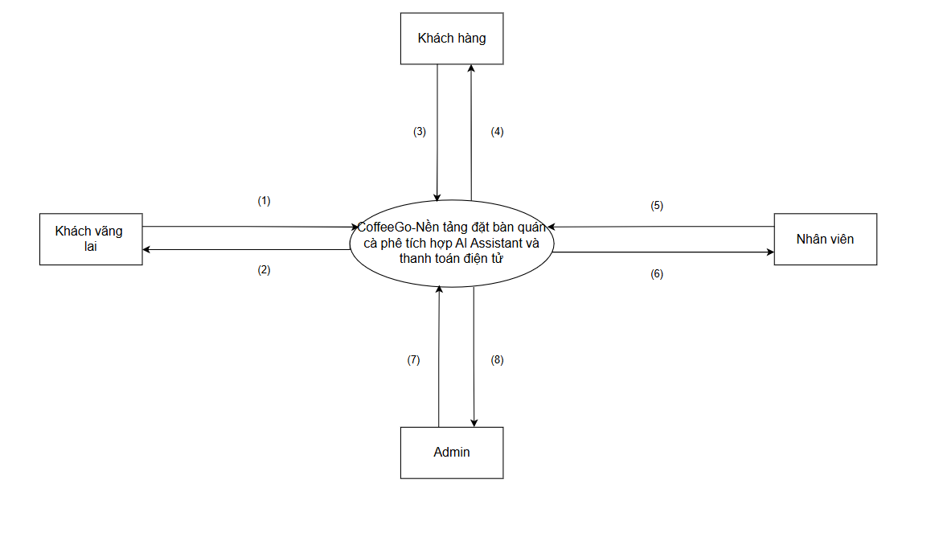
Sơ đồ hoạt động mức ngữ cảnh
7

Slide 9
II. MÔ TẢ QUY TRÌNH
8

Slide 10
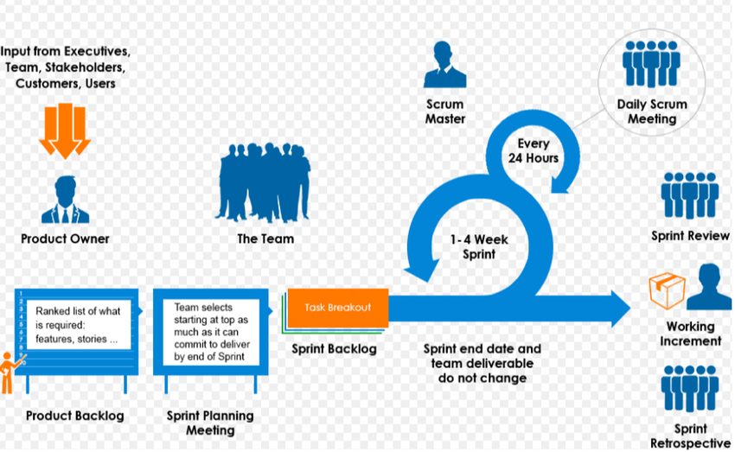
Quy trình Scrum
9

Slide 11
Ưu điểm
Lợi thế của phương pháp này bao gồm việc giảm thiểu tài liệu tới mức tối thiểu để đạt được năng suất cao nhất.
Chỉ viết những tài liệu tối thiểu cho phép lưu lại lịch sử của các quyết định được đưa ra trong dự án và dễ dàng thực hiện các can thiệp vào phần mềm khi nó đi vào giai đoạn bảo trì.
10

Slide 12
Nhược điểm
Phạm vi creep là một vấn đề quan trọng trong các dự án Scrum. Vì dự án phụ thuộc vào sự hợp tác chặt chẽ của nhóm, bất kỳ thành viên nào rời khỏi nhóm có thể phá vỡ toàn bộ dự án.
11

Slide 13
III. KẾ HOẠCH DỰ ÁN
12

Slide 14
Lịch trình
No. | Tiến trình | Thời gian | Bắt đầu | Kết thúc
1 | Khởi tạo | 3 ngày | 29/09/2025 | 01/10/2025
2 | Bắt đầu | 4 ngày | 02/10/2025 | 05/10/2025
3 | Phát triển | 70 ngày | 06/10/2025 | 14/12/2025
3.1 | Sprint 1 | 29 ngày | 06/10/2025 | 03/11/2025
3.2 | Sprint 2 | 27 ngày | 04/11/2025 | 30/11/2025
3.3 | Sprint 3 | 14 ngày | 01/12/2025 | 14/12/2025
4 | Họp nhận phản hồi dự án | 1 ngày | 14/12/2025 | 14/12/2025
5 | Viết báo cáo và kết thúc dự án | 2 ngày | 15/12/2025 | 16/12/2025
13

Slide 15
Dự tính chi phí cho cá nhân
STT | Tiêu chí | Số lượng | Đơn vị tính | Chi phí (VNĐ)
1 | Giờ làm việc | 699 | Giờ | 20.970.000
2 | Hỗ trợ chi phí đi lại | 25.000 | Ngày | 2. 050.000
3 | Hỗ trợ chi phí ăn trưa | 25.000 | Ngày | 2. 050.000
4 | Khấu hao máy tính cá nhân | 500.000 | Tháng | 1.000.000
Tổng chi phí |  |  |  | 26.070.000
14

Slide 16
Bảng chú thích cho dự toán chi phí
Mô tả | Số lượng | Đơn vị
Số lượng thành viên | 5 | Người
Số giờ làm việc mỗi ngày | 4-8 | Giờ
Chi phí cho mỗi thành viên trên một giờ làm việc | 30.000 | VNĐ
Chi phí hỗ trợ đi lại trên 1 người/ngày | 25.000 | VNĐ
Thời hạn dự án | 82 | Ngày
Chi phí hổ trợ ăn uống cho 1 người/ngày | 25.000 | VNĐ
Giá mỗi máy tính | 25.000.000 | VNĐ
Tuổi thọ mỗi máy tính | 5 | Năm
Thời gian sử dụng của mỗi máy tính trong 1 ngày | 4-8 | Giờ
Số ngày làm việc | 82 | Ngày
15

Slide 17
IV. YÊU CẦU
16

Slide 18
Yêu cầu phần mềm
Đối với khách vãng lai:(1) Khi khách vãng lai truy cập hệ thống,họ có thể đăng kí tài khoản,xem thực đơn và sử dụng chatbot AI (2) thì hệ thống sẽ hiển thị thông tin sản phẩm,hỗ trợ đăng ký và phản hồi từ Chatbot AI.
Đối với khách hàng: (3) khi khách hàng đăng nhập và thực hiện các thao tác như giỏ hàng,lịch sử đơn hàng,đặt hàng,thanh toán,… (4) thì hệ thống sẽ xử lý yêu cầu,lưu thông tin đơn hàng,thanh toán và phản hồi tương ứng.
Đối với nhân viên: (5) khi nhân viên đăng nhập và thực hiện các chức năng như Order,quản lý sản phẩm,quản lý đơn hàng,… (6) thì hệ thống sẽ tiếp nhận ,xử lý và lưu trữ các thay đổi,sau đó phản hồi kết quả cho nhân viên.
Đối với admin: (7) khi admin thực hiện các chức năng như quản lý người dùng,quản lý danh mục sản phẩm,quản lý công thức,... (8) thì hệ thống sẽ kiểm tra dữ liệu yêu cầu và trả phản hồi đến admin.
17

Slide 19
V. DATABASE
18

Slide 20
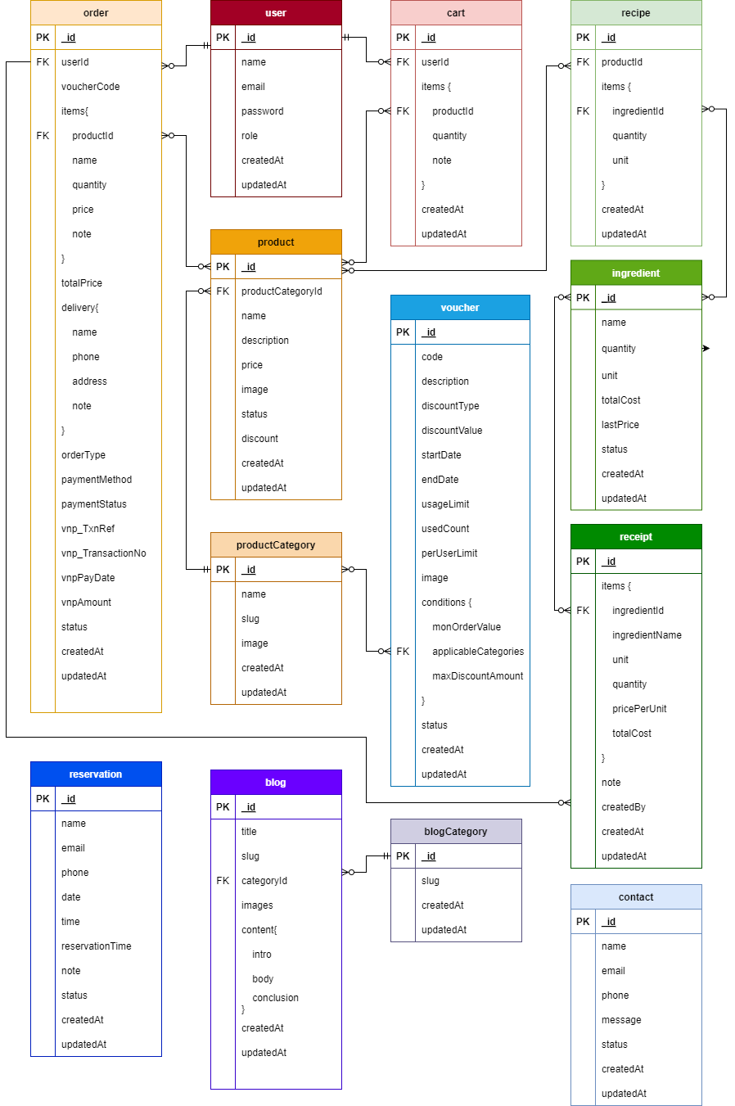
RDM
19

Slide 21
VI. TESTING
20

Slide 22
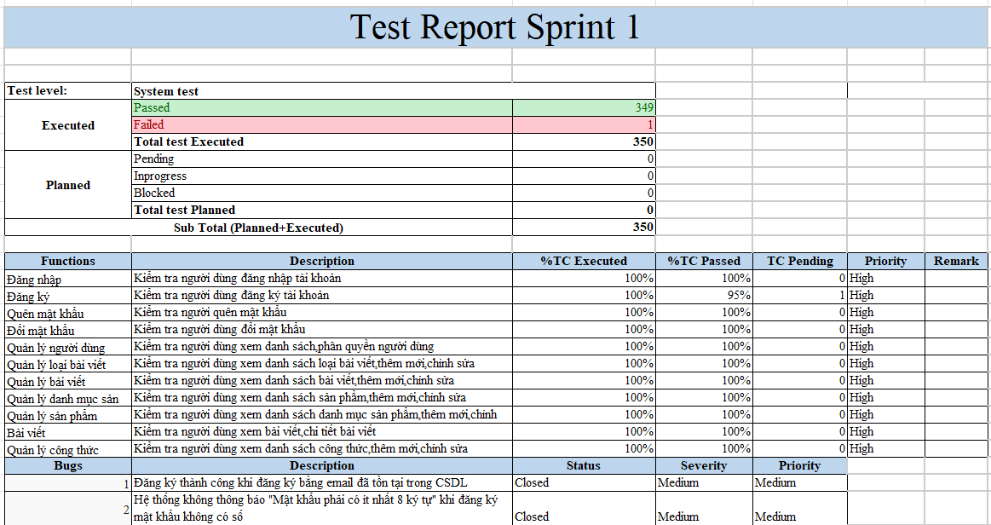
Test Report
Test Report Sprint 1
21

Slide 23
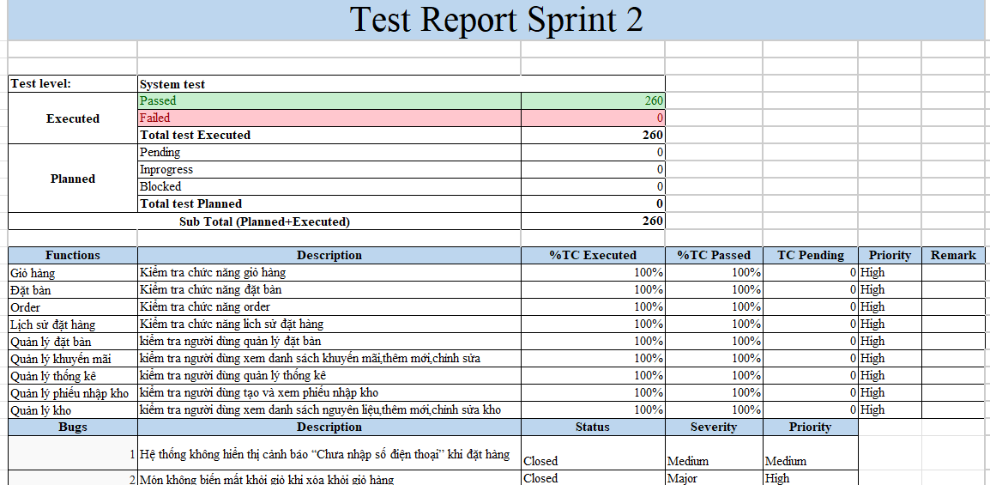
Test Report
Test Report Sprint 2
22

Slide 24
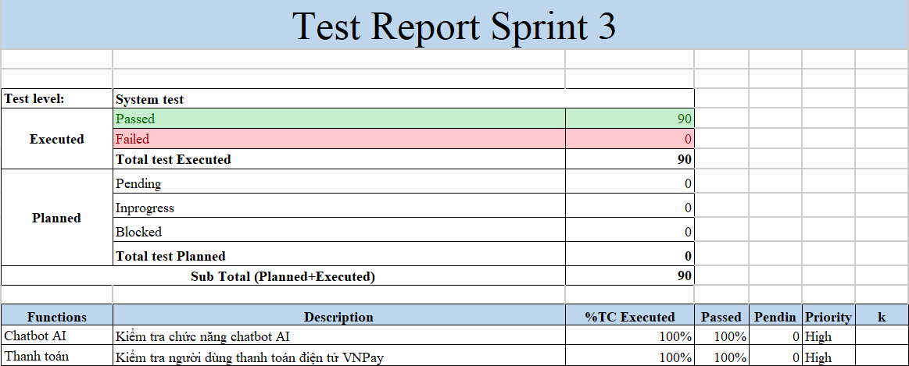
Test Report
Test Report Sprint 3
23

Slide 25
VII. PROTOTYPE
24

Slide 26
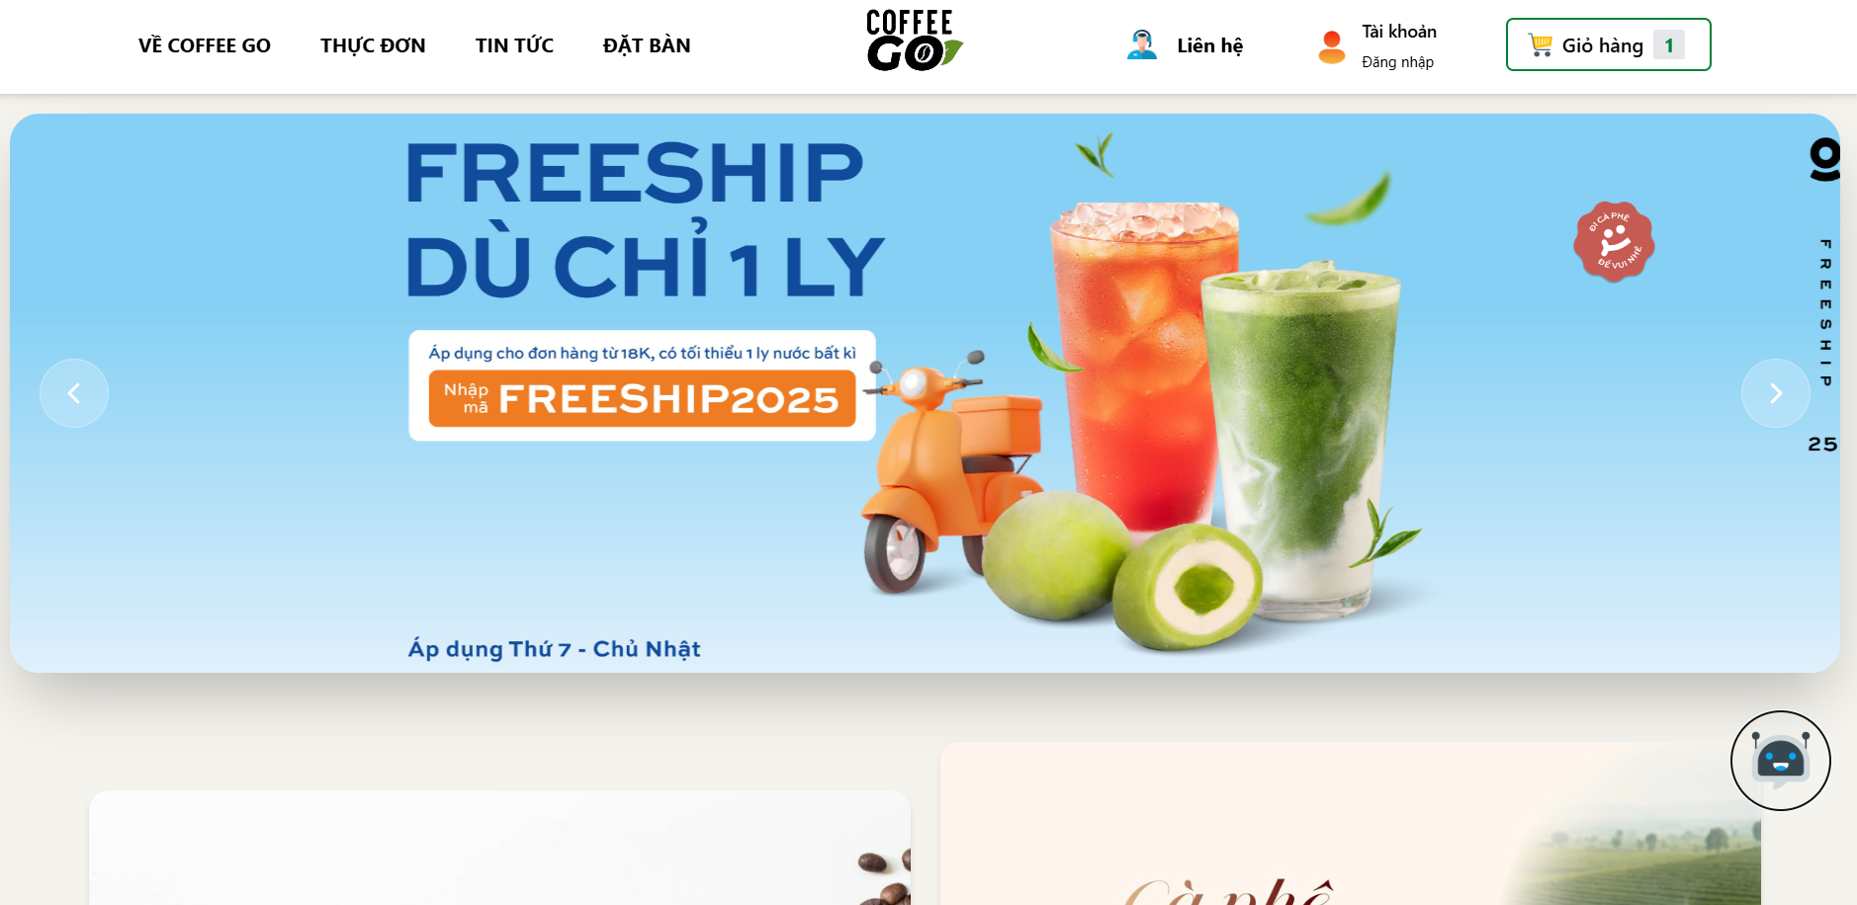
Trang chủ
25

Slide 27
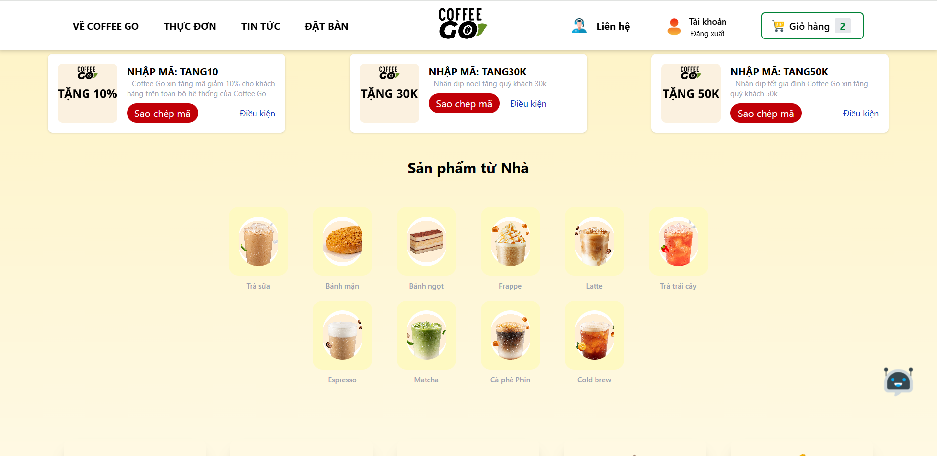
Trang thực đơn

Slide 28
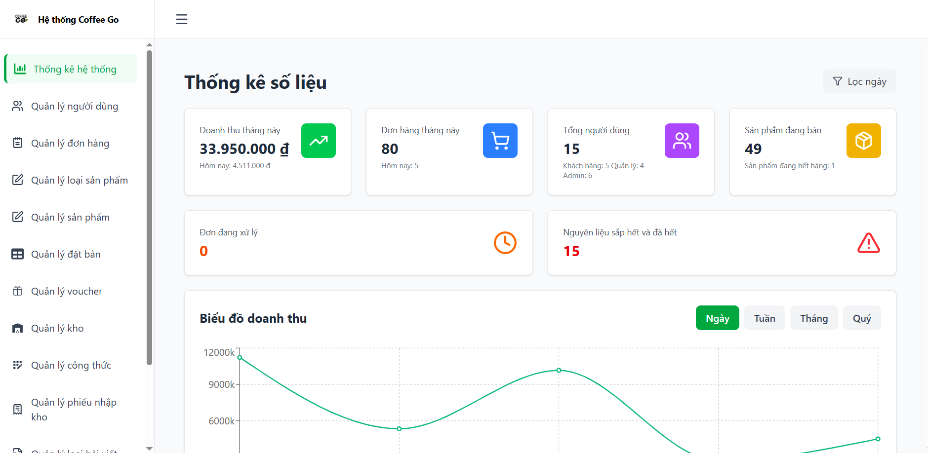
Trang quản lý

Slide 29
VIII. QUẢN LÝ
26

Slide 30
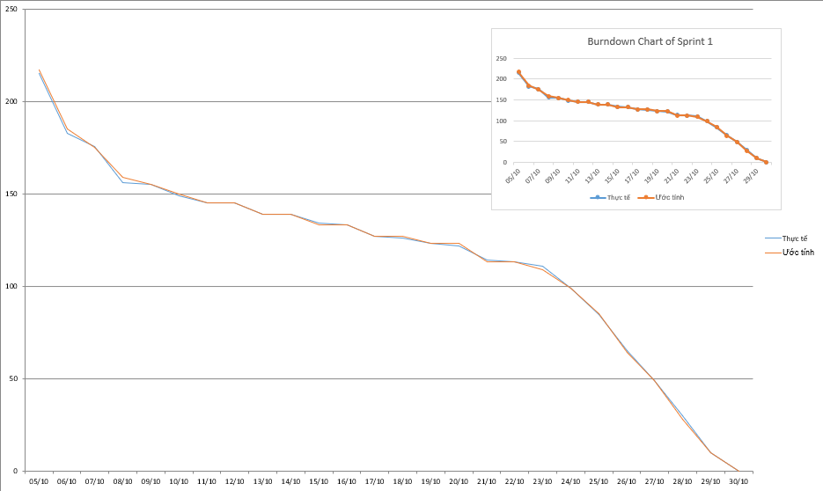
Sprint 1 : Burndown Chart
28

Slide 31
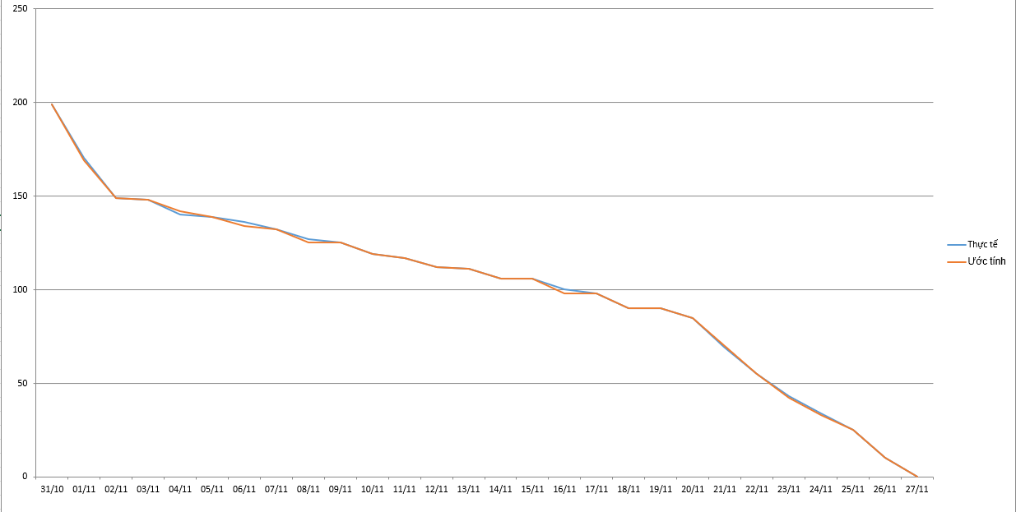
Sprint 2 : Burndown Chart
29

Slide 32
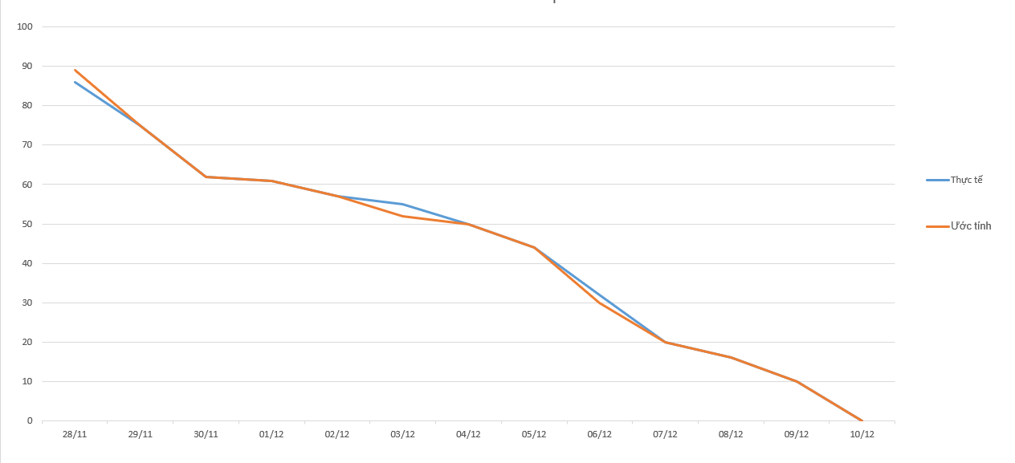
Sprint 3 : Burndown Chart
30

Slide 33




Công nghệ sử dụng
ReacJS + Tailwind
MongoDB
NodeJS(Express)
31

Slide 34

Công cụ quản lý
Github
32

Slide 35
IX. REFLECTION
33

Slide 36
Ưu điểm
Giảng viên hướng dẫn rất nhiệt tình
Tất cả các thành viên nỗ lực,cố gắng để hoàn thành dự án
Thực hiện tốt về phạm vi, mục tiêu của dự án.
Hoàn thành công việc với tỷ lệ 98%.
Nắm bắt được quy trình Scrum và áp dụng Scrum vào thực tế.
34

Slide 37
Nhược điểm
Khó cân bằng được số lượng công việc cho từng thành viên trong nhóm
Chưa thực sự hoàn thành công việc theo kế hoạch đề ra dẫn đến thiếu thời gian và phải làm thêm giờ
Thiếu kinh nghiệm về công nghệ và quy trình thực hiện
Thiếu kinh nghiệm giải quyết vấn đề khi có các vấn đề xảy ra
Khó tránh khỏi bất đồng về quan điểm của các thành viên trong nhóm
35

Slide 38
Bài học kinh nghiệm
Để dự án triển khai thành công thì phải có kế hoạch từ đầu một cách chi tiết và luôn bám sát theo kế hoạch thực hiện.
Thường xuyên review hoặc meeting để kịp thời chỉnh sửa những rủi ro hay sai sót.
Trong quá trình làm nhóm sẽ xảy ra nhiều bất đồng về ý tưởng và quan điểm, do đó phải lắng nghe ý kiến của các thành viên trong nhóm để tìm cách giải quyết.
36

Slide 39
X. DEMO
37

Slide 40
Thank you for your listening !

